Slide 1
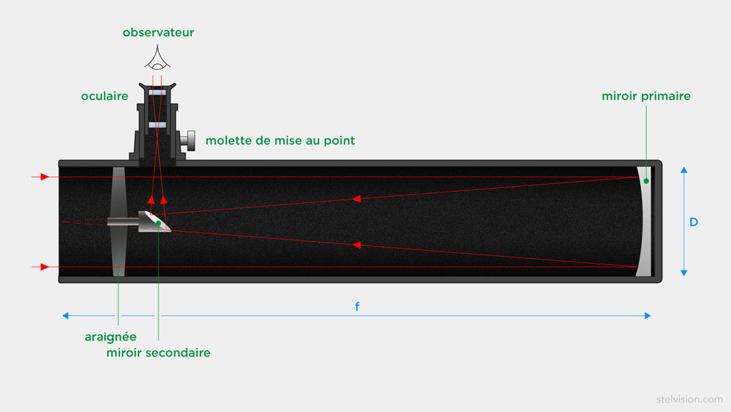
Collimation des Télescopes Newton
Objectif: Aligner les différents éléments optiques du télescope Primaire→ Secondaire→ Porte-Oculaire

Slide 2
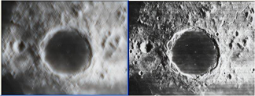
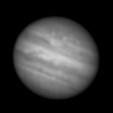
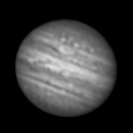
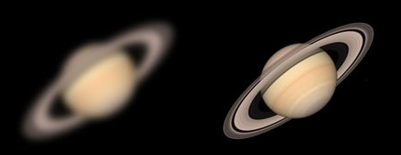
Pourquoi ?

Slide 3
Sources
Arnaudom, Videotron, Luxorion, Jérome Saby, Leymury, Olof Carlin, Davoine, Guinamard, Christophe Pellier(SAN), Jason D(Cloudy Nights), Denis Lefranc, Thierry Legault, Denis Bergeron, Pierro-Astro, Stelvision, Carlo Rigo, et humblement : Juanastro du Village du Ciel (texte en Italique)
< Le principal ennemi de la connaissance n'est pas l'ignorance, mais l'illusion de la connaissance > Stephen Hawking

Slide 4
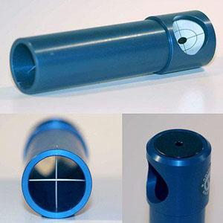
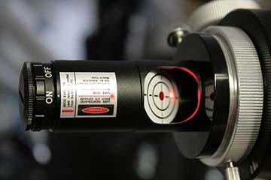
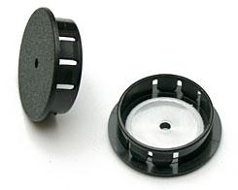
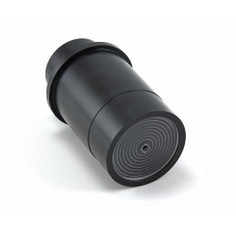
Les Outils de Collimation
-Le Cheshire ou le Collimateur Concentrique règlent le centrage des optiques et le Laser l'alignement, pour arriver au même résultat (la collimation). -Le Laser est redoutable de précision quand il est lui-même bien collimaté et bien calé dans le réducteur. Il est surtout bien pratique pour collimater en pleine nuit ou régler le primaire sans l’aide d’une tierce personne, mais il ne permet pas le repositionnement du secondaire (3ème chapitre). -Le Cheshire peut tout faire et permet d‘atteindre une très grande précision sans les contraintes d’alignement du Laser. -Le Collimateur Concentrique est redoutable de précision en ce qui concerne les pré-requis (3ème chapitre), mais il peut également tout faire. -Avec le seul œilleton vous pouvez tout faire, mais vu sa conception, il est un peu moins précis que le Cheshire le Laser ou le Concentrique. -Concernant la collimation du primaire, si le résultat obtenu avec un outil ne diffère pas trop de la vérification fine sur une étoile, c’est que l’outil est excellent !

Slide 5
Sommaire
P6 : 1er Chapitre: Le Minimum Syndical en deux étapes P07 1ère étape: Orientez le Secondaire P11 2ème étape: Orientez le Primaire P15 : 2ème Chapitre : Contrôlez votre Primaire sur une Étoile P17 : 3ème chapitre : Les Pré-Requis P18 A) Repositionnez le Secondaire P24 B) Orientez le Primaire de façon Rudimentaire P27 C) L’Offset

Slide 6
1er Chapitre: Le Minimum Syndical en deux étapes
-De nombreux astronomes amateurs se contentent des deux étapes qui suivent. -Sachant que la turbulence atmosphérique ou la pollution lumineuse viennent souvent contrecarrer des ambitions supérieures. -Si le télescope est très dé-collimaté au départ (typiquement quand vous le faites pour la 1ère fois), après l'étape 2 concernant le primaire, il arrive fréquemment qu'il faille retourner à l'étape 1 pour re-régler le secondaire, puis revenir à l'étape 2; les réglages du secondaire et du primaire se répercutant l'un sur l'autre. Avant de s'agrandir au-dehors, il faut s'affermir au-dedans Victor Hugo
Notes:
6

Slide 7
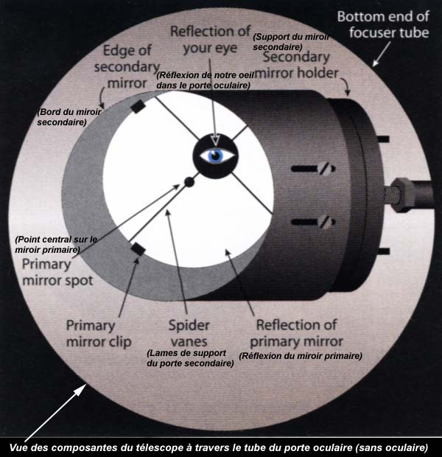
1Ère étape : Orientez le Secondaire
Objectif: Cette 1ère étape consiste à aligner le miroir Secondaire sur le miroir Primaire
Peut se réaliser avec : -un œilleton de collimation -un Cheshire -un collimateur laser -un collim concentrique

Slide 8
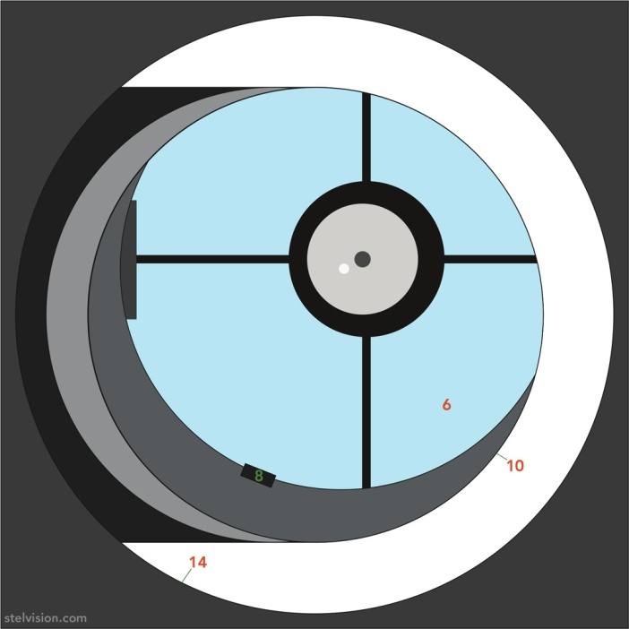
Y a-t-il un Pilote dans l’Avion ?
-A travers le foyer du PO, on remarque que le reflet du primaire est décentré, c’est parce que le secondaire est mal orienté. 6→ Reflet du Primaire 10→ Bord du secondaire -Les termes "assiette et inclinaison" seraient peut-être plus appropriés !

Slide 9
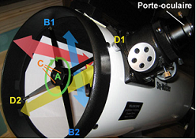
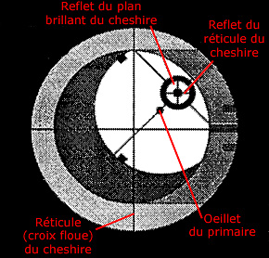
Procédure
-Desserrez alternativement l’une des trois vis C de réglage d'orientation du secondaire tout en serrant les deux autres.
-il faut alors pousser le reflet de l‘Œillet du primaire vers le centre de la croix floue du Cheshire. -Si le miroir est trop loin de la bonne position, il est parfois plus facile de desserrer les trois vis, et de positionner le miroir à la main. -Ne resserrer pas trop fortement ces vis sous peine d’abimer la surface du support qui les reçoit en appui

Slide 10
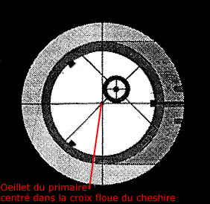
Résultat
-Avec un œilleton un Cheshire ou un Concentrique, on distingue désormais ensemble les trois clips de fixation du miroir primaire, et avec la même extension radiale. -Le reflet de l’œillet du primaire est bien centré dans la croix floue du Cheshire. -Seul le reflet du secondaire est mal situé, objet de la 2ème étape.

Slide 11
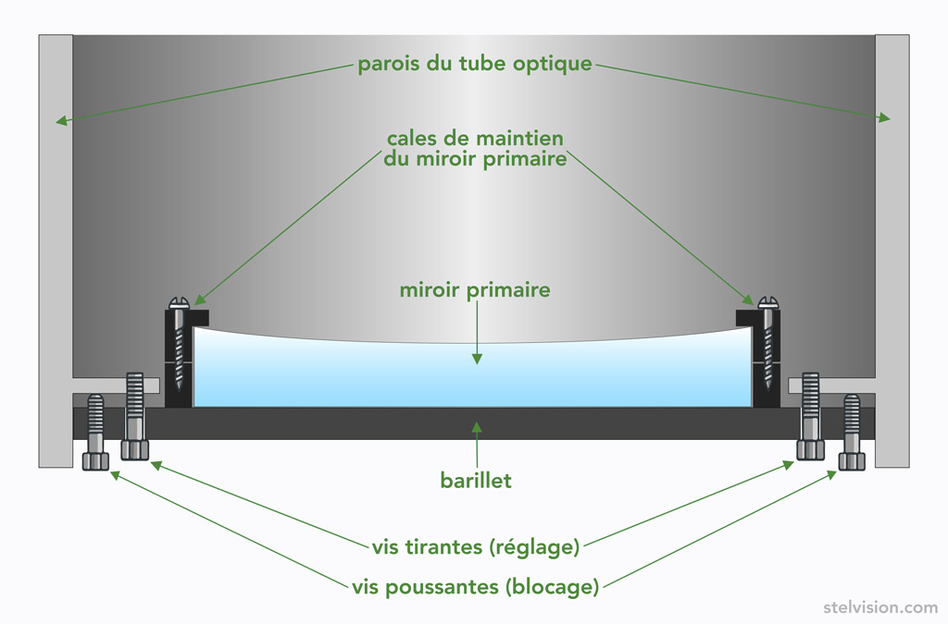
2Ème étape : Orientez le Primaire
Objectif : Cette 2ème étape consiste donc à régler finement l’alignement du miroir Primaire
Peut se réaliser avec : -un Œilleton de collimation -un Cheshire -un Laser de collimation -un Concentrique

Slide 12
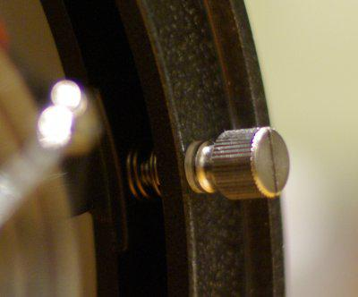
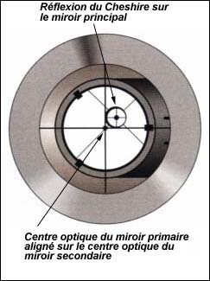
Marche à Suivre
-Tout en regardant alternativement dans le Cheshire, on va maintenant agir sur les 3 vis de réglage du primaire, afin de: diriger le centre du reflet du secondaire(=réflexion du Cheshire) vers le reflet de l’œillet du primaire, lui-même confondu avec le centre de la croix floue du Cheshire (1ère étape).
-Desserrez préalablement les 3 vis de blocage (celles sans ressort), puis resserrez-les sans forcer à la fin du processus, tout en veillant à ne pas introduire de modifications indésirables de la collimation précédemment obtenue.

Slide 13
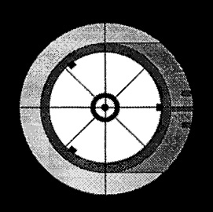
Suite: pas comme un Bourrin !
-Conseil: ne serrez pas trop fort les vis de réglage afin d'éviter des contraintes trop importantes sur les ressorts et le miroir. -Si vous êtes obligé de serrer fortement l'une d'entre elles, desserrez uniformément ces trois vis de plusieurs tours puis recentrez le primaire -comment savoir sur quelle vis agir ? Tout en regardant dans le Cheshire, faites apparaître votre doigt sur le bord avant du tube dans la direction vers laquelle le reflet du Cheshire doit se rendre. Regardez quelle vis correspond à cette direction à l’arrière du tube et touchez prioritairement à cette vis.

Slide 14
Conseils
-Une fois le secondaire bien réglé (1ère étape), il ne bouge normalement pas trop souvent; heureusement car c’est l’étape la plus complexe. -Sur un tube plein, on le vérifie une fois par trimestre tranquillement chez soi de jour. -De toute façon, un certain niveau de tolérance est acceptable, car le réglage du secondaire ne concerne pas la qualité de l'image mais son illumination*. Donc, l'opération peut être menée à bien sans zèle excessif**. -La 2ème étape (celle du primaire) est la plus facile à réaliser, et doit impérativement être contrôlée à chaque sortie d'instrument. Car le réglage du primaire, lui, est crucial pour la qualité. -D’où sa validation sur une étoile proposée dans le chapitre suivant
Notes:
*càd le centrage du champ de pleine lumière sur le centre optique: ou yayaille ? **Sachant que les secondaires du marché sont presque toujours légèrement surdimensionné
14

Slide 15
2ème Chapitre : Contrôlez votre Primaire sur une Étoile
-Tel un musicien qui, après avoir accordé son instrument, affine le résultat en jouant les 1ères mesures de sa partition, vous trouverez dans la page suivante un réglage simple pratiqué sur une étoile, qui vous permettra de vérifier et éventuellement ajuster la collimation de votre primaire. -Pourquoi: car nos télescopes et nos outils ne sont pas exempts de défauts, induisant une collimation plus ou moins approximative ! -Pour une observation sans exigence poussée de qualité (notamment sous une turbulence moyenne habituelle), ce réglage sur une étoile est suffisant. -Par contre, pour une observation planétaire ambitieuse, c’est à dire avec un grossissement supérieur au diamètre du primaire en mm, je vous invite à consulter l’excellent tuto en trois étapes proposé par Thierry Legault .
< On mesure l’intelligence d’un individu à la quantité d’incertitudes qu’il est capable de supporter > Kant
Notes:
15

Slide 16
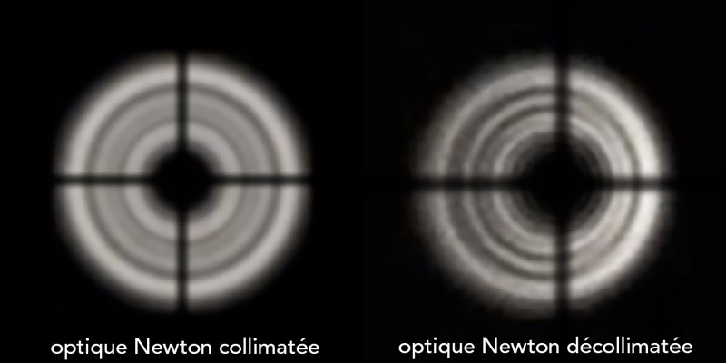
Méthode
-Pointez et centrez une étoile brillante et haute dans le ciel. Choisissez l’étoile Polaire si vous ne bénéficiez pas du suivi. -Avec un grossissement égal au diamètre de votre primaire en mm (200x si 200mm), dé-focalisez fortement l’image. (Au passage, profitez-en pour ajuster votre chercheur). -Si tout a été bien réglé lors du 1er chapitre, les anneaux qui composent le disque lumineux seront concentriques et centrés sur le disque noir central (figure de gauche). -Sinon (figure de droite), il faudra retoucher le réglage du primaire, mais pour seulement quelques dixièmes de tour de vis, puis ramener la Polaire au centre. -Méthode inversée : en déplaçant légèrement le tube sur sa monture, on positionne l’étoile dans le champ de l'oculaire à l'endroit précis où la figure d'Airy présente des cercles tout à fait concentriques (symétriques) en intra comme en extra focale, puis on agit sur les vis de collimation pour ramener la polaire au centre.

Slide 17
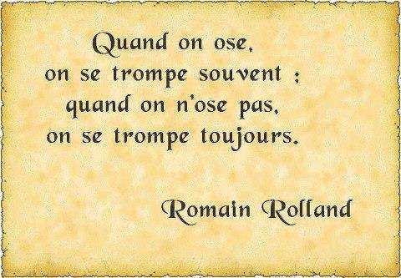
3ème chapitre : Les Pré-Requis
-Vérifiez et pratiquez les réglages suivants avant la 1ère collimation de votre télescope, comme un luthier apprête un instrument de musique avant de le confier au musicien ! -Ils sont normalement déjà réalisés par le fabricant (?) et ne bougent quasiment plus.
Notes:
17

Slide 18
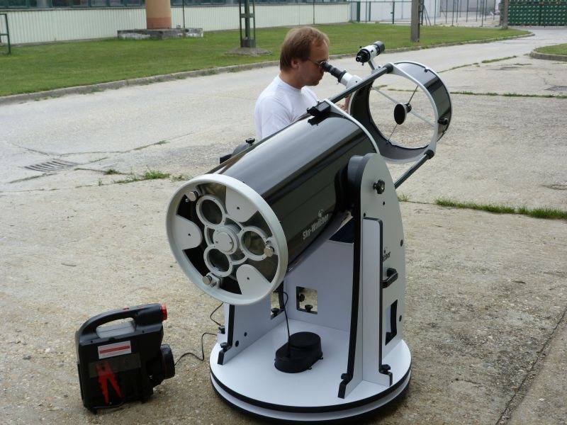
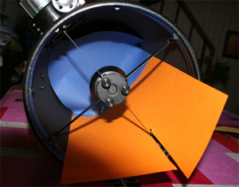
A) Repositionnez le Secondaire
-Les deux étapes qui suivent ont pour objectif de repositionner le miroir secondaire dans le foyer du PO, afin d'intercepter de manière optimale le cône de lumière. -Quand c’est fait, cela ne bouge quasiment plus et une simple vérification est bien souvent suffisante, sauf bien sûr si vous démontez le secondaire. -Se pratique en plein jour, en inclinant le tube à l’horizontale, avec un Cheshire ou encore mieux un Collimateur Concentrique ; et l’aide avantageuse d’un cache coloré positionné entre le secondaire et le primaire, pour ne pas confondre le secondaire avec les différents reflets.
Notes:
18

Slide 19
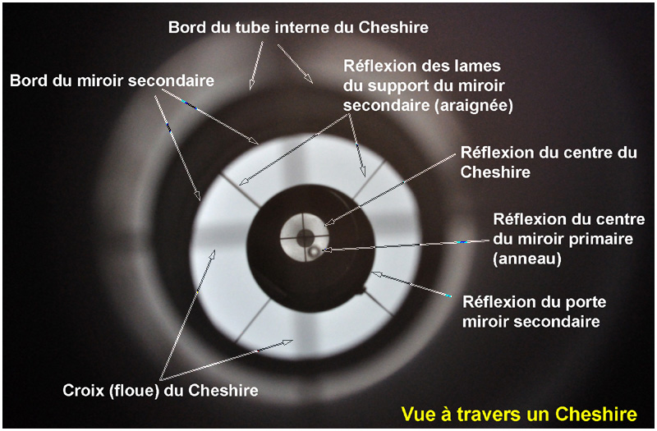
1ère étape : Arrondissez le Secondaire
-Il s’agit d’agir sur la rotation du miroir secondaire. Le collimateur concentrique est ici redoutable de précision. -Sachez qu'une erreur de rotation < 5° est sans conséquence. -Si le miroir secondaire présente une forme elliptique, cela signifie qu'il est mal orienté autour de son axe longitudinal (l'axe du tube optique).

Slide 20
Instructions
-Pour résoudre ce problème, tenez le miroir d'une main et dévissez la vis centrale A avec un tournevis cruciforme. -On dévisse juste ce qu'il faut afin de pouvoir faire tourner le miroir à la main.
-Ne dévissez pas complètement sous peine de voir chuter le miroir secondaire ! -Ensuite, tournez le miroir à la main puis resserrez la vis. -Attention! Quand on serre la vis centrale, le miroir a évidemment tendance à tourner. Donc, il faut faire en sorte de tenir le miroir d'une main pour éviter qu'il ne bouge, pendant que l'on resserre la vis de l'autre
Notes:
20

Slide 21
2ème étape : Centrez le Secondaire
-Objectif: Rendre concentrique les bords du secondaire avec les cercles du collimateur concentrique.

Slide 22
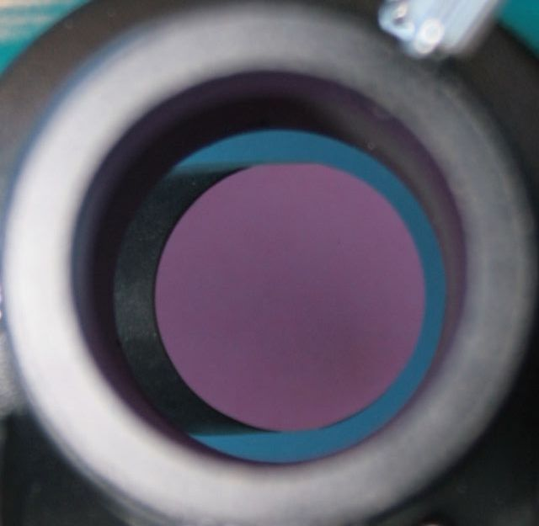
Translation Longitudinale : flèche rouge
-Desserrez de plusieurs tours les trois petites vis C de réglage d'assiette et d'inclinaison du secondaire dans le moyeu central de l’araignée à 4 branches. -Ensuite, saisissez le miroir pour éviter qu’il ne pivote, tout en tournant la vis centrale A à l’aide d’un tournevis cruciforme. -Plus on serre la vis centrale, plus le miroir avance vers la sortie du tube, et plus on la desserre, plus il recule vers le fond (flèche rouge). -Les vis A et C se combinent, cad que si vous desserrez la vis "A", vous devrez serrer les vis "C" après pour bien tenir le miroir en place et inversement.
Notes:
22

Slide 23
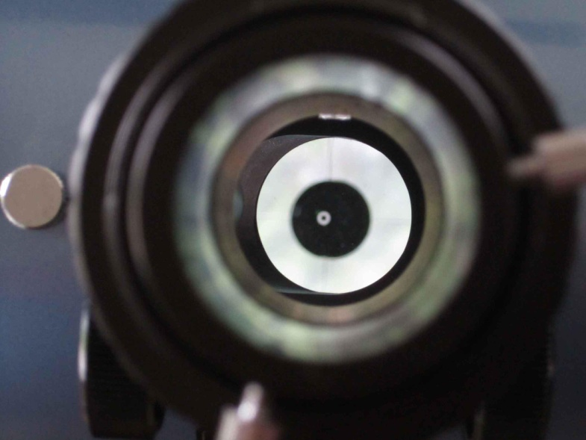
Translation Transversale : flèche bleue
-Il faut agir sur les vis "B1" et "B2"de réglage de l'araignée, accessibles via de larges boutons chromés à l'extérieur du tube. -Chaque fois que vous serrez une de ces vis, vous devez desserrer l'autre en même temps. -Si les pattes B1→A et A→B2 de l’araignée présentent des longueurs trop inégales, ou si malgré tous vos efforts, vous ne réussissez pas à arrondir et centrer le secondaire dans le PO, c'est qu'il faudra agir sur la perpendicularité du focuser à l'aide de ses trois paires-vis de réglage. Armez-vous de patience, car vous devrez sans doute opérer en interaction avec l'orientation du secondaire (chap 1)(allers-retours nécessaires).
Notes:
23

Slide 24
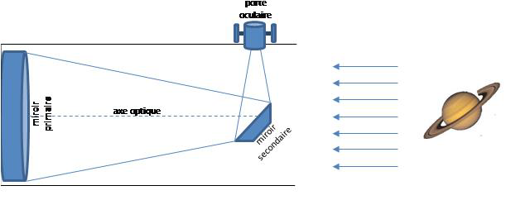
B) Orientez le Primaire de façon Rudimentaire
Objectif: aligner l’axe optique sur l’axe physique du tube, de manière que l’intégralité du faisceau lumineux renvoyé par le primaire soit correctement renvoyée vers l’oculaire par le miroir secondaire: A réaliser en plein jour, et pas nécessairement sur le lieu d’observation.
Notes:
Cette étape nous rapproche d’une collimation primaire optimale (1er chapitre)
24

Slide 25
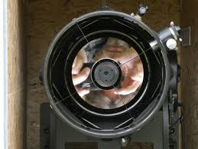
Coupez en parts égales
- Inclinez l’ouverture du télescope vers vous. -Placez-vous face au tube et reculez jusqu’à ce que le support du miroir secondaire et son reflet dans le miroir primaire soient de la même taille. -Cela vous fait reculer d’une distance égale à la focale de votre instrument. 1ère façon -Avec votre œil directeur, superposez le support du secondaire et les branches de l’araignée avec leur reflet dans le miroir primaire. -Si, avec cette superposition, le miroir primaire apparaît découpé en 4 parts égales et que vous êtes toujours bien en face de votre télescope, alors l’axe optique est aligné avec l’axe du tube. -Si ce n’est pas le cas, orientez le miroir primaire de manière à obtenir cette superposition parfaite

Slide 26
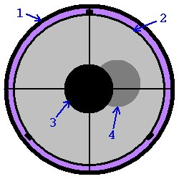
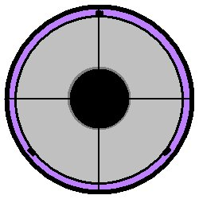
Ou Encore
2ème façon -Fermez un œil de façon à voir le support du secondaire bien au centre (pas le secondaire car offset). 1 = contour extérieur du tube. 2 = contour extérieur du miroir primaire au fond du tube. 3 = support du miroir secondaire. 4 = reflet du miroir secondaire dans le primaire. -Sur l'image ci-dessus, le reflet du secondaire apparaît à droite, ce qui prouve que le primaire ne pointe pas selon la direction du tube. -Vous agirez donc sur les vis du primaire pour centrer le reflet du secondaire. -C’est plus facile à réaliser avec une tierce personne aux « manettes »
Notes:
Vous pourriez obtenir un meilleur résultat en démontant le miroir secondaire, et en superposant l’orifice central du support avec l’œillet du primaire !
26

Slide 27
C) L’Offset
-Ce réglage de l’offset (décalage en français) est particulièrement recommandé pour les rapports F/D inférieur à 4,5. -Il est du à la forme elliptique du secondaire. -Les constructeurs ont normalement déjà intégré l'offset au collage du secondaire. Vous pouvez le vérifier en observant le secondaire par l’ouverture de votre instrument ; celui-ci sera légèrement décalé dans la direction opposée au PO.
-Le centre optique du miroir secondaire doit arriver au centre du porte oculaire et être parfaitement aligné sur l'axe optique du miroir primaire. -Il ne faut pas confondre le centre optique avec le centre géométrique, le secondaire ayant une forme elliptique.

Slide 28
Formule
Offset en mm = dimension petit axe en mm / (4 x F/D)
Le petit axe correspond au diamètre mentionné dans les spécifications techniques du télescope, vous pouvez également le déterminer à partir du % d'obstruction.

Slide 29
Calcul
-Ex de calcul offset pour un télescope imageur accueillant un secondaire de 70mm de diamètre et présentant un rapport F/D de 4 : 70mm / (4 x 4) = 4,5mm -Il suffit ensuite de déplacer le miroir secondaire de 4,5mm vers le coté opposé au PO à l'aide des vis D1 et D2.

Slide 30
Résultat
-Le centre optique sera donc légèrement décalé du centre géométrique ; et situé au centre du reflet de la croix du Cheshire. ←Figure pour un F/D 5. -L'offset est absent de la plupart des schémas de cet exposé.

